Slide 1
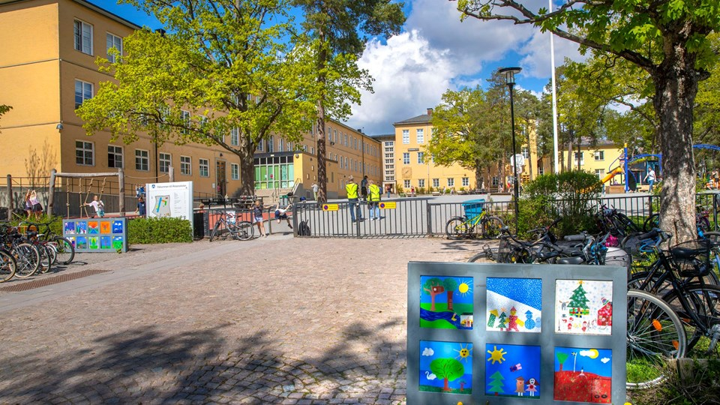
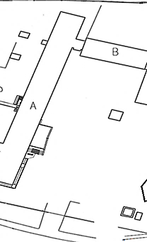

VÄLKOMMEN TILL ÅLSTENSSKOLAN
EXPEDITIONEN
(MARKPLAN)

Slide 2



Matsedel - Vecka 23
Måndag: Hooman överraskar Namnsdag - Bo
Veg. Hooman överraskar
Tisdag: Sveriges Nationaldag Namnsdag - Gustav, Gösta
Veg.
Onsdag: Köttbullar, Makaroner (Önskerätt) Namnsdag - Robert, Robin
Veg. Morotsbollar, Makaroner
Torsdag: Kikärtsgryta, Ris Namnsdag - Eivor, Majvor
Veg. Kikärtsgryta, Ris
Fredag: Pytt i Panna Namnsdag - Börje, Birger
Veg. Grönsakspytt
Danmarks Nationaldag
NATIONALDAGEN

